Slide 1
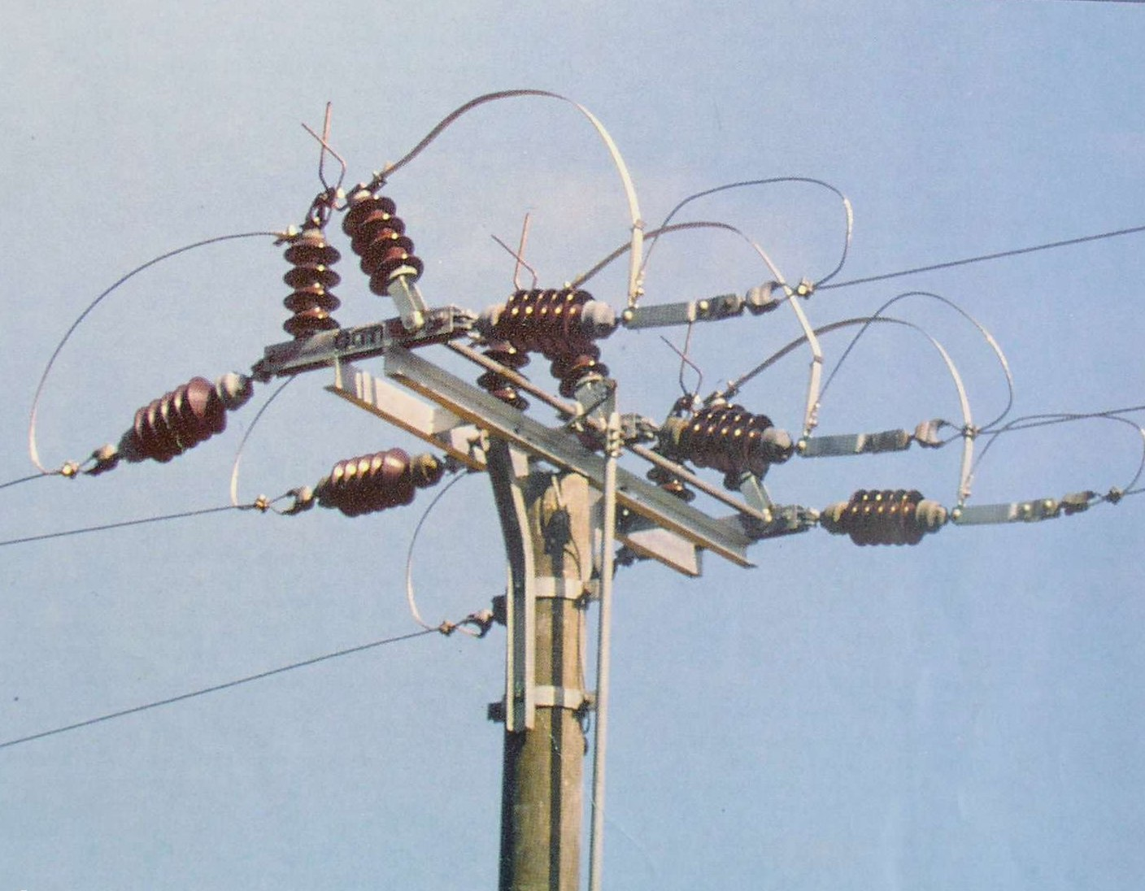
Spínací přístroje vysokého a velmi vysokého napětí I.
aktualizace 11/2021

Slide 2
Rozdělení
1. Podle jmenovitého napětí
zařízení pro vysoké napětí 1 ≤ U < 52 kV
zařízení pro velmi vysoké napětí 52 ≤ U < 300 kV
zařízení pro zvlášť vysoké napětí 300 ≤ U < 800 kV
Pozn. jmenovité napětí přístroje je nejvyšší provozní napětí soustavy (například pro soustavu 400 kV je U_{n}=420 kV)
2. Podle umístění v soustavě
přístroje ve venkovních rozvodnách
přístroje ve vnitřních rozvodnách
zapouzdřené přístroje
3. Podle místa použití s ohledem na
četnost spínání
vnější mechanické a chemické vlivy
důležitost
…

Slide 3
Rozdělení - pokračování
4. Podle velikosti jmenovitého proudu
efektivní hodnota proudu, který musí spínač trvale vydržet
5. Podle schopnosti přístroje uhasit elektrický oblouk.
* žádná nebo malá spínací schopnost - odpojovače a úsečníky
(přístroje, které vypínají bez proudu nebo s malým proudem)
* omezená spínací schopnost - odpínače (přístroje, které vypínají jmenovité proudy)
* plná spínací schopnost - výkonové vypínače, reclosery (přístroje, které vypínají zkratové proudy).

Slide 4
Základní parametry
* jmenovité napětí – udává se nejvyšší provozní napětí sítě, například pro jmenovité napětí sítě 10kV je napětí 12kV.
* jmenovitý proud
* jmenovitý krátkodobý (vypínací) proud (I_{kn1}) – odolnost přístroje proti tepelným účinkům zkratového proudu, je závislý na době vypnutí. V katalogu udává výrobce jedno- nebo dvousekundový proud.
* jmenovitý dynamický proud (I_{dyn}) – odolnost přístroje proti dynamickým účinkům zkratového proudu.
I_{dyn} = 1,8*√2*I_{kn2}
* krytí, izolátory, sběrnice, ovládání, příslušenství, provedení, …

Slide 5
Odpojovače
Jsou spínací přístroje, které slouží k:
* spínání nezatížených elektrických obvodů
* viditelnému rozpojení elektrických obvodů (pro práci na elektrickém zařízení z důvodu ochrany osob, které pracují na odpojené části obvodu). Tento požadavek nelze splnit u zapouzdřených rozvoden.
Přístroje se nejčastěji používají v rozvodnách vn a vvn, na venkovním vedení, případně v rozváděčích nn
Rozdělení:
* přípojnicové odpojovače – zajišťují propojení vnitřní propojovaní v rozvodně
* vývodové odpojovače – zajišťují odpojení vývodu od vlastního zařízení rozvodny. Bývají vybaveny zemnícím nožem
* odpojovače na venkovním vedení – dočasné umístění (oprava vedení, …)

Slide 6
Podmínky pro odpojovače
* při rozpojeném odpojovači musí být zabezpečeno, že nedojde k přeskoku na protější otevřený kontakt odpojovače ani při zvýšeném napětí. Vzdálenosti musí být navrženy tak, aby došlo dříve k přeskoku na zem.
* u vývodových odpojovačů se zemními noži musí být vzájemné blokování hlavních kontaktů a zemnících nožů
* odpojovač musí vydržet tepelné vlivy jmenovitého i zkratového proudu, vlivem dynamických sil nesmí dojít k rozpojení kontaktů.
* venkovní odpojovače musí odolávat vlivu prostředí (námraza, …)

Slide 7
Konstrukce odpojovače
Podle dráhy pohybu kontaktů:
1. S odpojovací dráhou ve vertikální rovině - úspora plochy rozvodny (např. pantografové)
2. S odpojovací dráhou v horizontální rovině
Podle pohonu:
1. Pneumatické - nutný zdroj stlačeného vzduchu + zásobník vzduchu
2. Elektromotorické - dnes téměř výhradně používané
3. Ruční
Ruční odpojení lze zpravidla jako záložní i u ovládání 1 a 2

Slide 9
Provedení odpojovače
Rotační odpojovač
Detail kontaktů odpojovače
Použití – venkovní rozvodny vn a vvn

Slide 10
Provedení odpojovače
Pantografický odpojovač
1. nůžková ramena
2. spodní rameno
3. podpěrný izolátor
4. pohyblivý izolátor
5. motorový pohon
Použití – soustava vvn

Slide 11
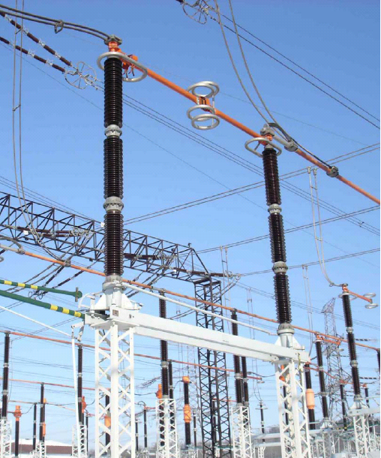

Slide 12
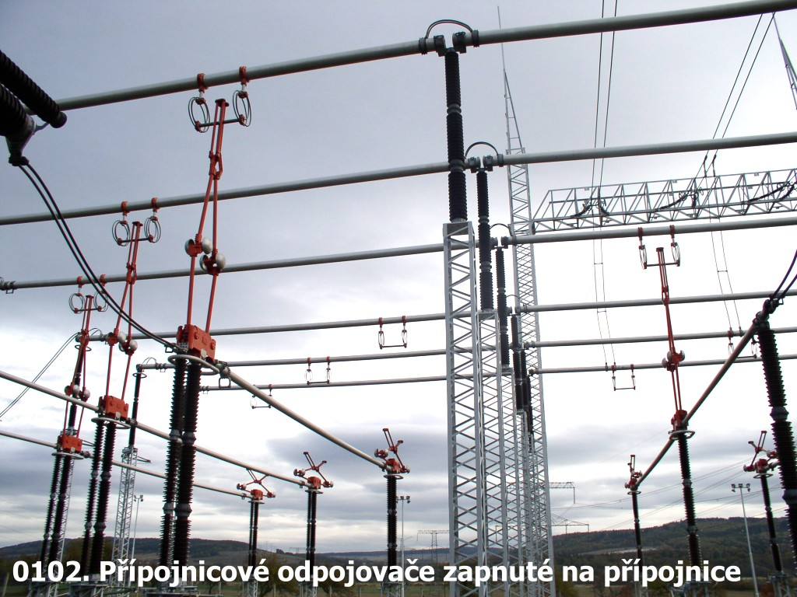

Slide 13
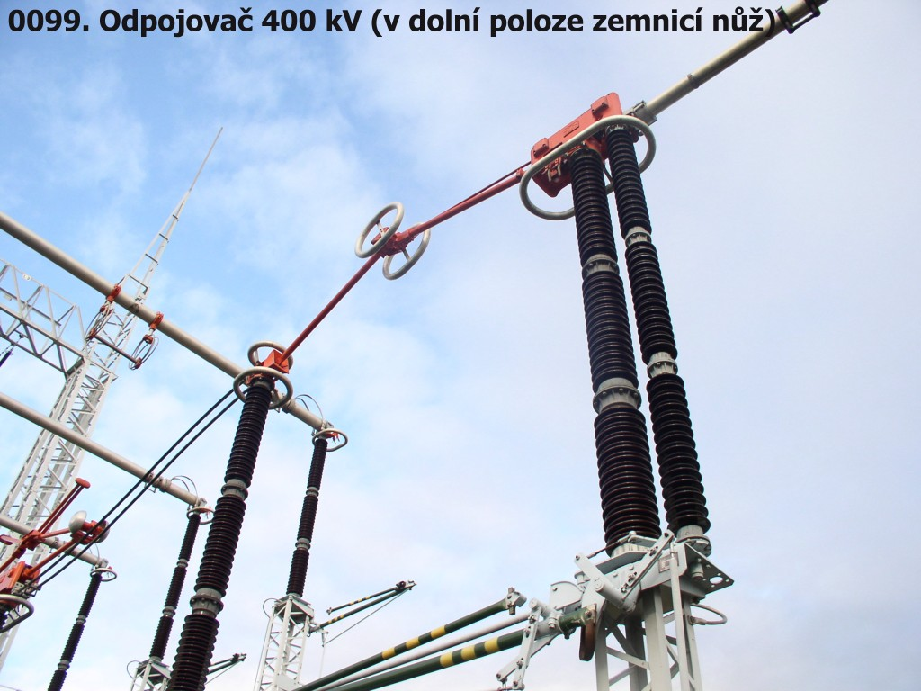

Slide 14
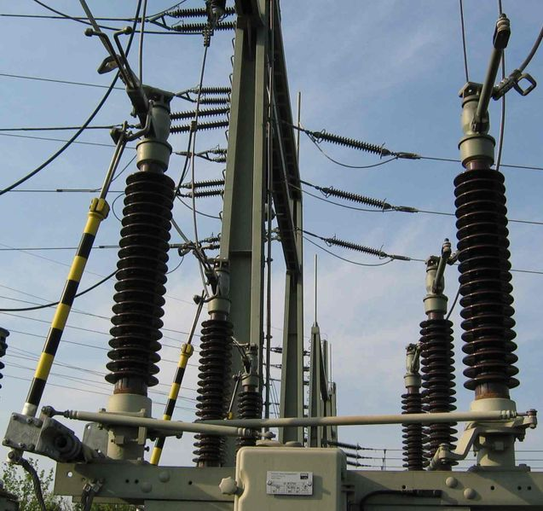
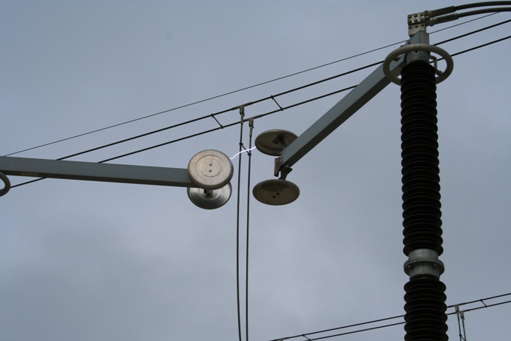

Slide 15
Provedení odpojovače
Odpojovač vn ve vnitřní rozvodně
Sklápěcí odpojovač s motorovým pohonem, vnitřní provedení

Slide 16
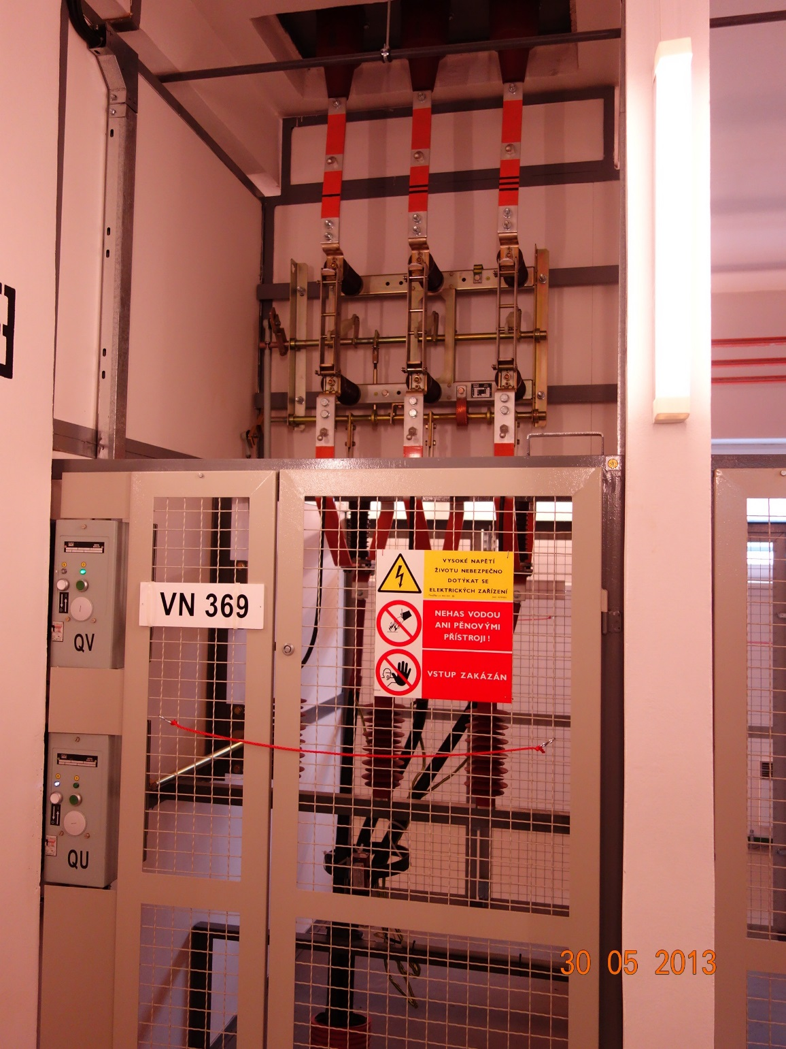
Provedení odpojovače
Odpojovač vn ve vnitřní rozvodně

Slide 17
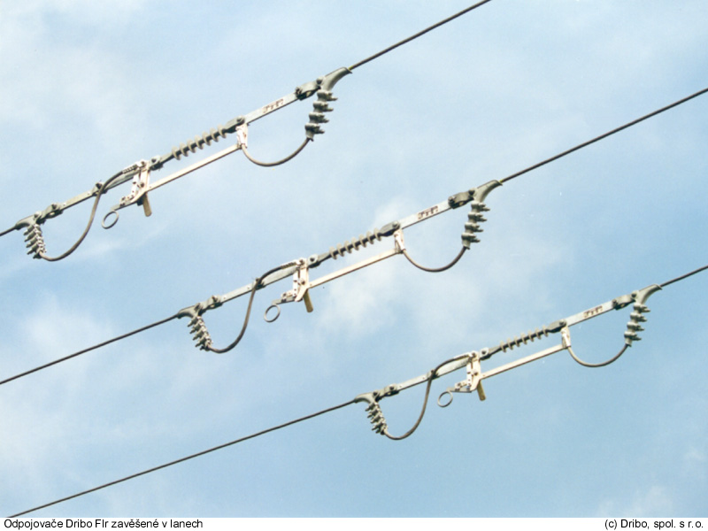
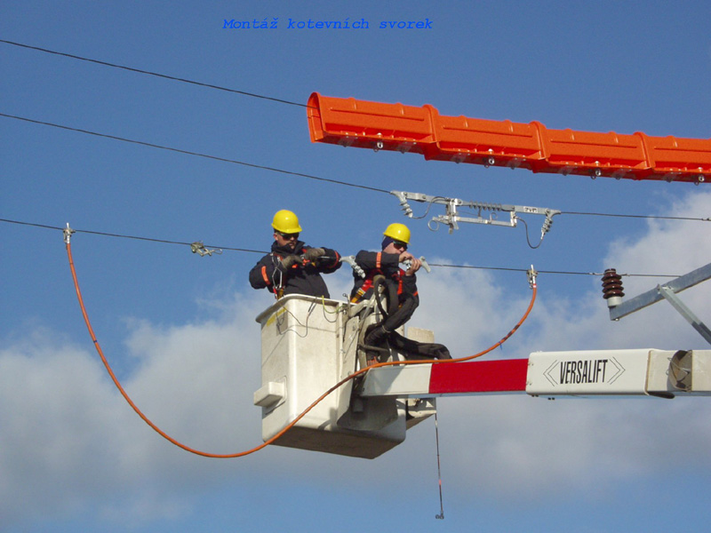
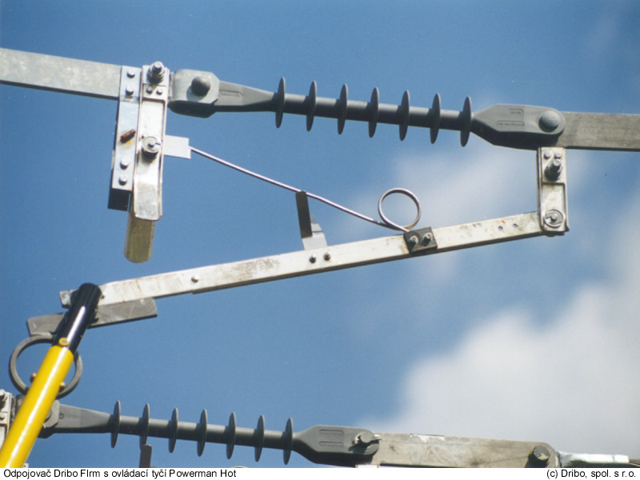
Odpojovače na vedení
Použití - pro práci na vedení
Pozn. - jednotlivé fáze se vypínají samostatně

Slide 18
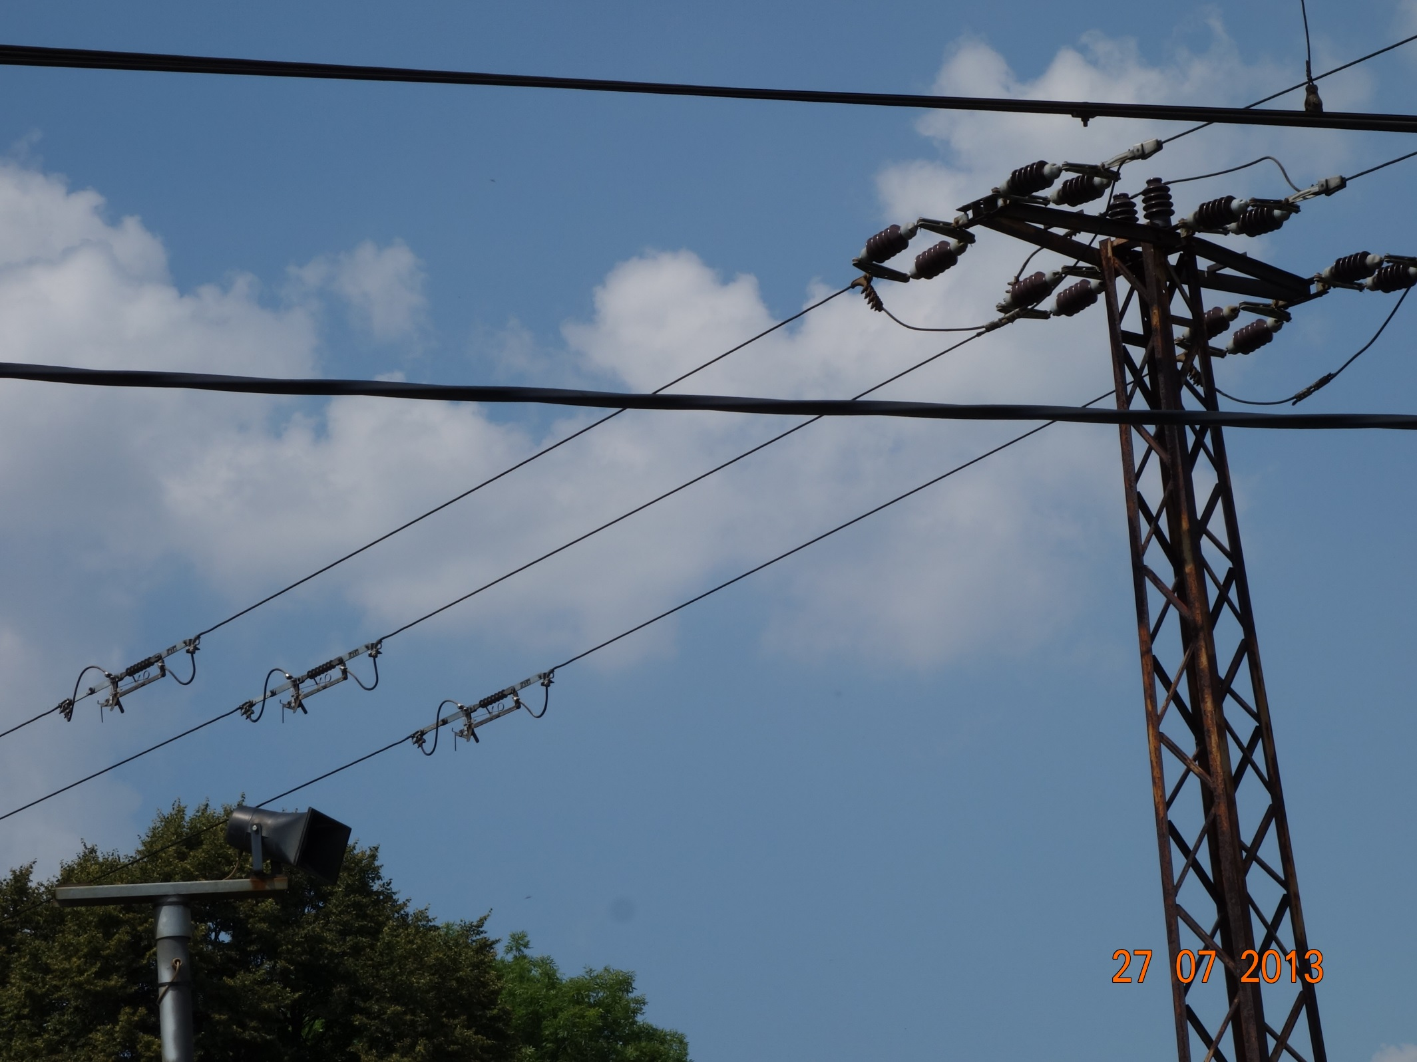

Slide 19
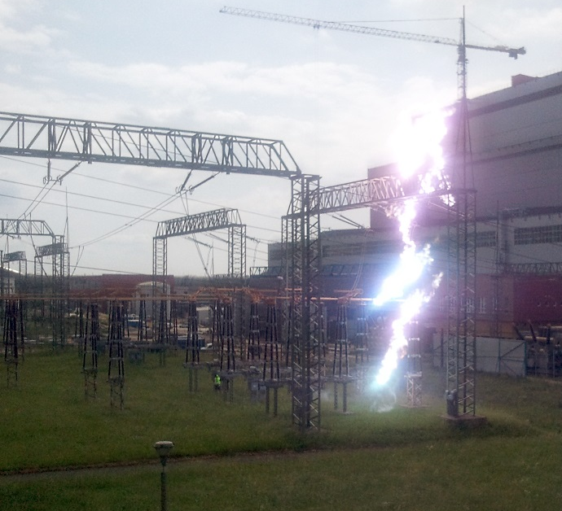

Slide 20
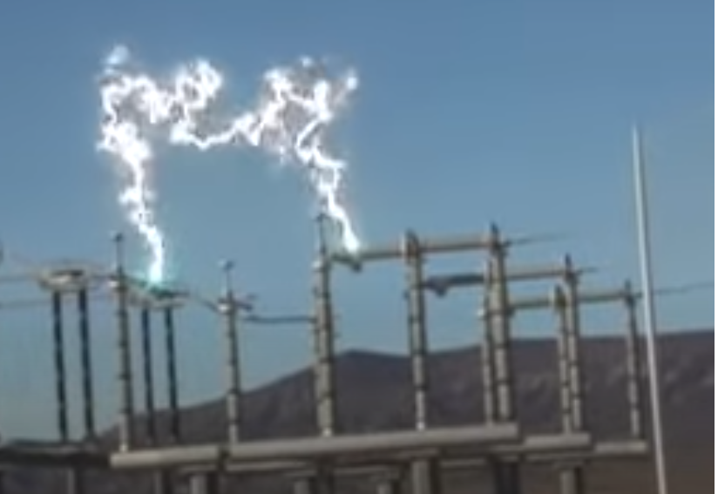

Slide 21
Provedení odpojovače
Trakční odpojovač
Opalovací hroty
Hlavní kontakty
Koordinační jiskřiště
Použití – trakční vedení vn

Slide 22
Úsečníky
video
* Používají se pro spínání úseků vedení vn, při přechodu venkovního na kabelové vedení a pro odpojení stožárových transformátorů v soustavě vn, pro napětí do 38,5 kV
* Jsou schopny spínat:
- odporově zatížená vedení do jmenovitého vypínacího proudu (~ desítky A)
- spínají nezatížené transformátory
(~ jednotky A)
- spínají nezatížená kabelová vedení (~ 15A)
* Splňují stejné bezpečnostní podmínky jako odpojovače
* Jsou postupně nahrazovány úsekovými odpínači

Slide 24
Odpínače
* Používají se v soustavě vn
* Vypínají jmenovité proudy ⇒ musí být schopny uhasit následný oblouk.
* Jestliže je požadavek přerušit i zkratové proudy, bývají doplněny pojistkami vn.
* Pro zhášení oblouku se využívají různá média - vakuum, vzduch, olej
* Jsou v provedení pro vnitřní a venkovní montáž.
* Venkovní odpínače mohou mít dálkové ovládání

Slide 25
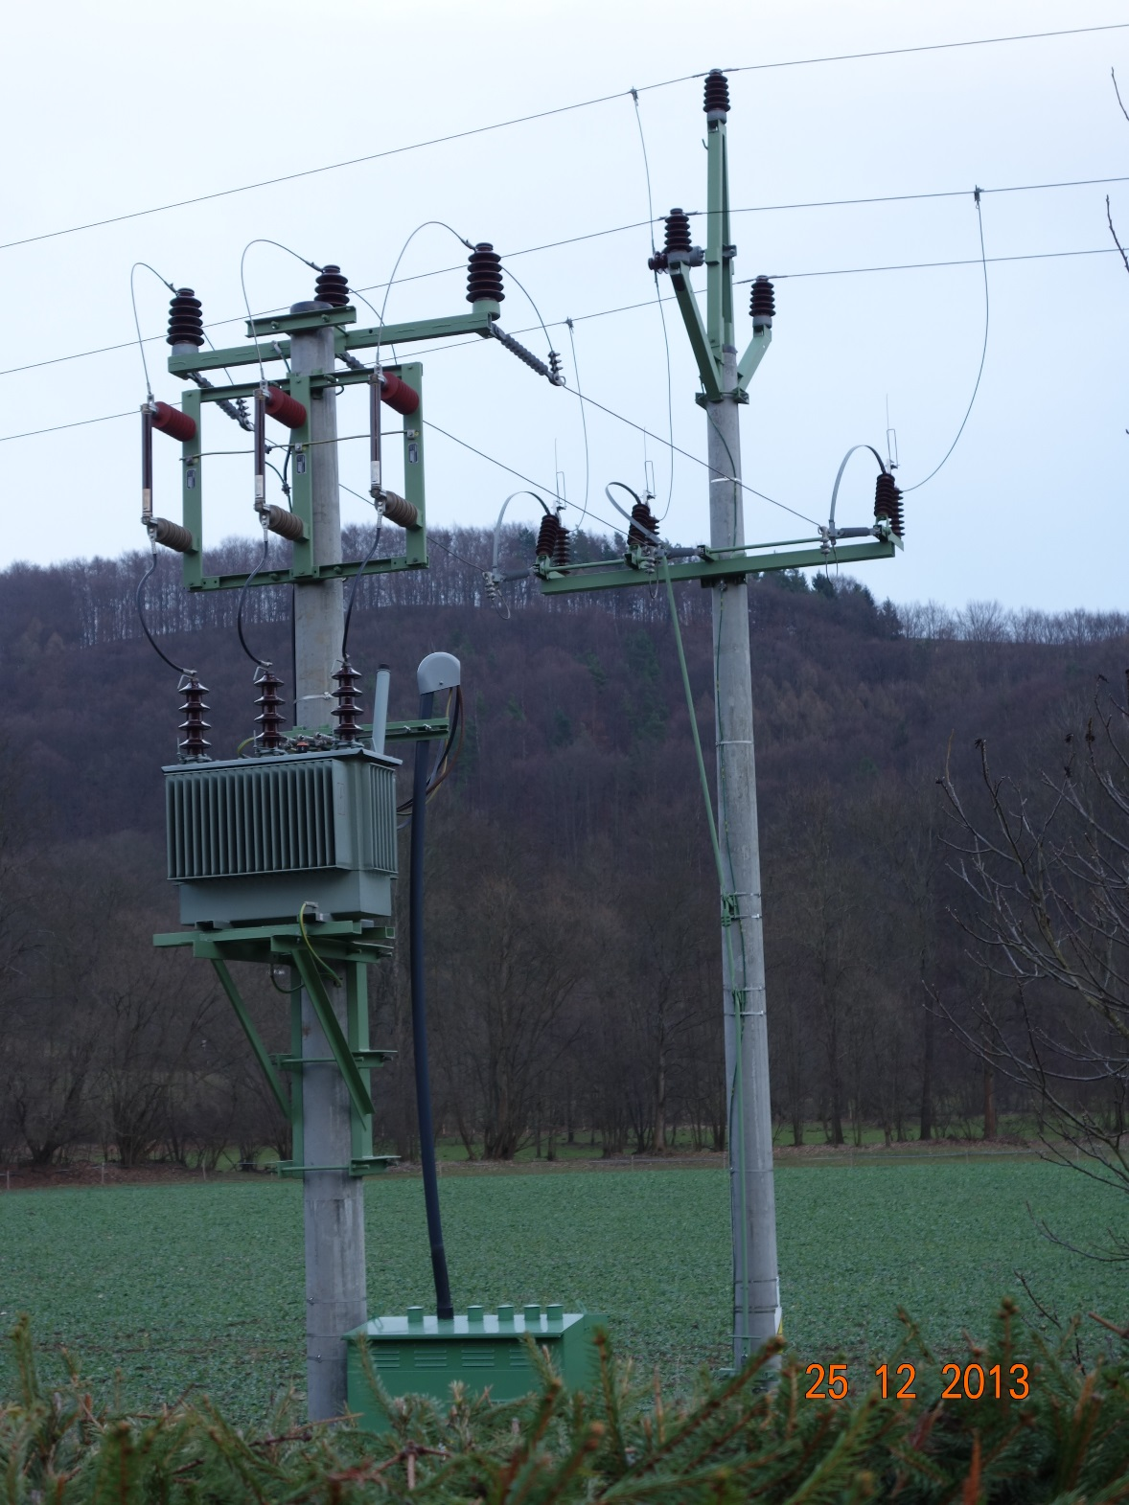
Úsekový odpínač
(SEZ Krompachy)

Slide 26
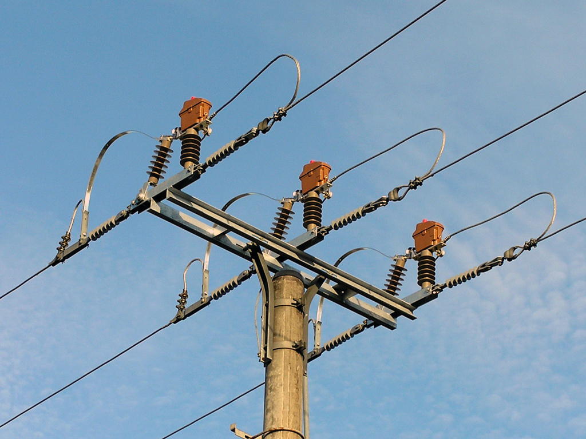
Úsekový odpínač s olejovou zhášecí komorou

Slide 27
Odpínač typu NAL (ABB)
(napětí do 25 kV)
Pojistky

Slide 28
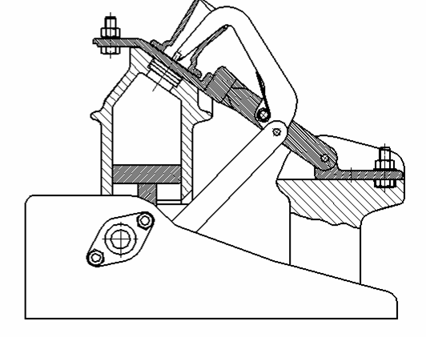
Odpínač typu NAL – princip působení
Zhášecí prostor
Zapnutý stav
Hlavní kontakt
Opalovací kontakt

Slide 29
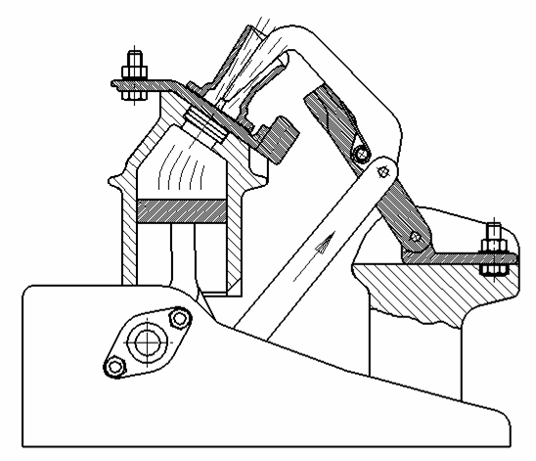
Odpínač typu NAL – princip působení
Stlačený vzduch v kompresní nádobě
Proudění stlačeného vzduchu
Vypnutí
Hoření oblouku na pomocných kontaktech
Rozpojení hlavních kontaktů
Pohyb pístu

Slide 30
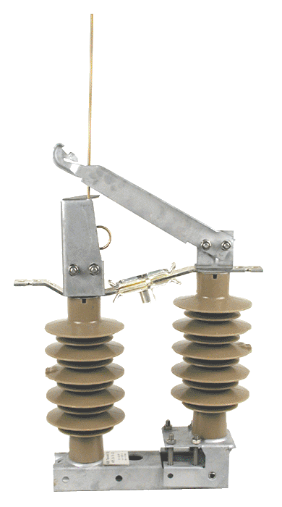
Odpínač 24 kV, 630 A
(firma ABB)
Opalovací kontakt
Proudová dráha
Izolátor
Nosná konstrukce

Slide 31
Odpínače (400 A)
Opalovací kontakty se zhášením oblouku
Hlavní kontakty
Ruční ovládání

Slide 32
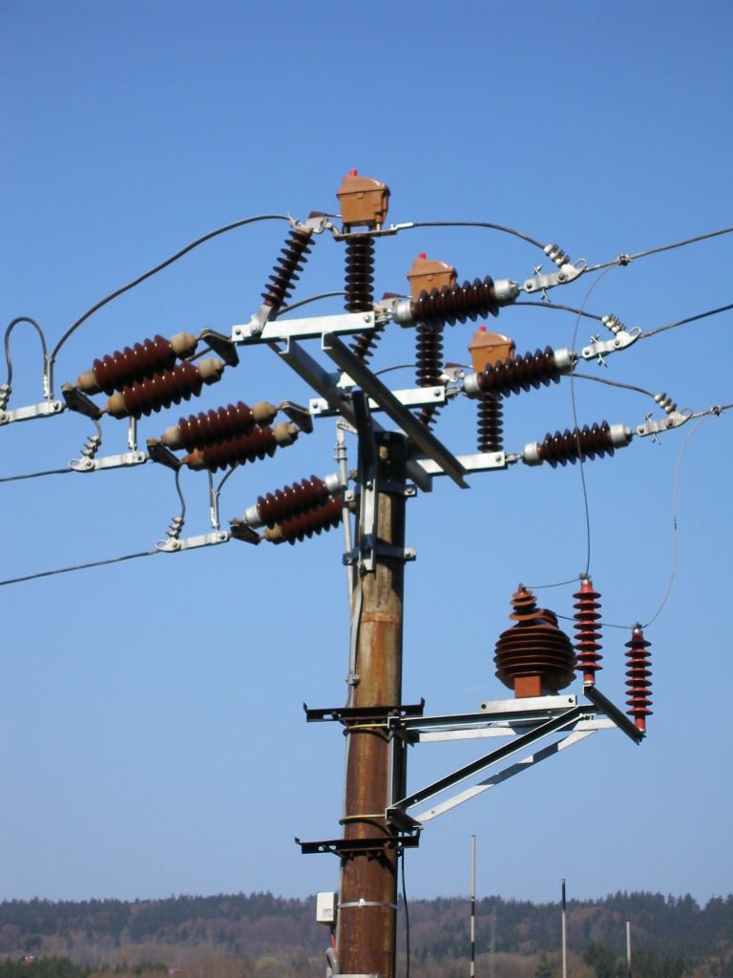
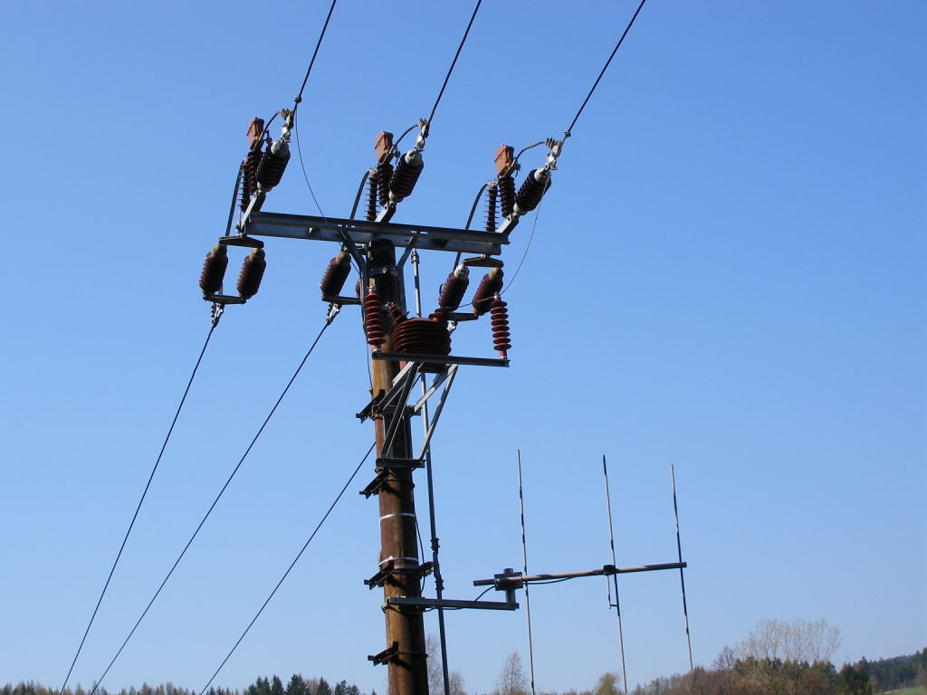
Odpínač, olejové zhášení

Slide 33
Odpínač
DRIBO Flc GB S

